Slide 1
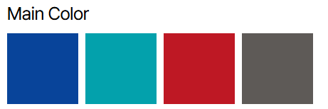
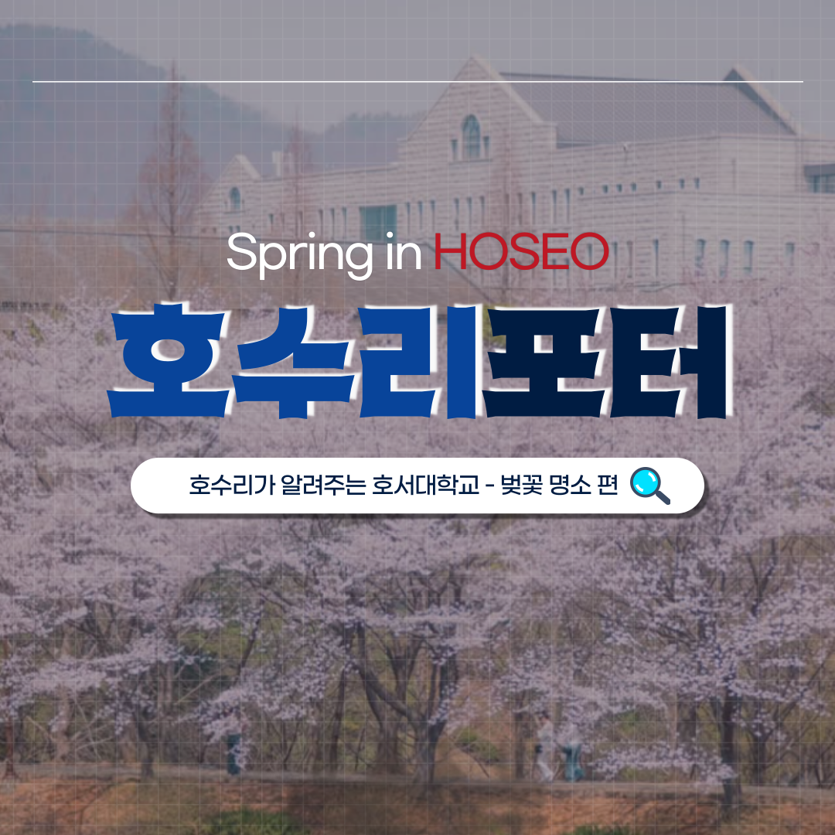
* META 콘텐츠 디자인 (호수리포터 - 캠퍼스)
총 3개 콘텐츠 모두 폰트 동일하게 맞춰주세요.
디자인 퀄리티 올려주세요
호서대학교 메인 컬러 사용해서 컬러 잡아주세요
1페이지
2페이지

Slide 2
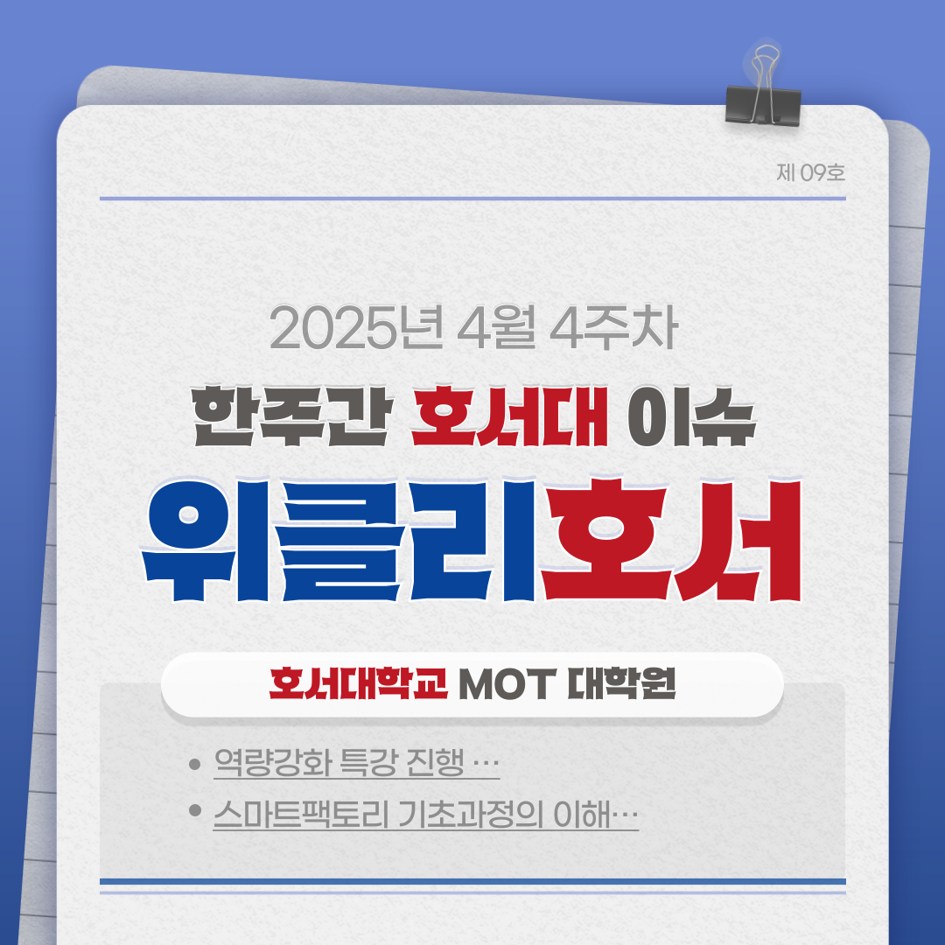
* META 콘텐츠 디자인 (위클리호서 - 교육정보)
총 3개 콘텐츠 모두 폰트 동일하게 맞춰주세요.
디자인 퀄리티 올려주세요
호서대학교 메인 컬러 사용해서 컬러 잡아주세요
배경 실사 이미지 넣어주세요 (컨셉에 잘 어울리는 이미지로)
1페이지
2페이지

Slide 3
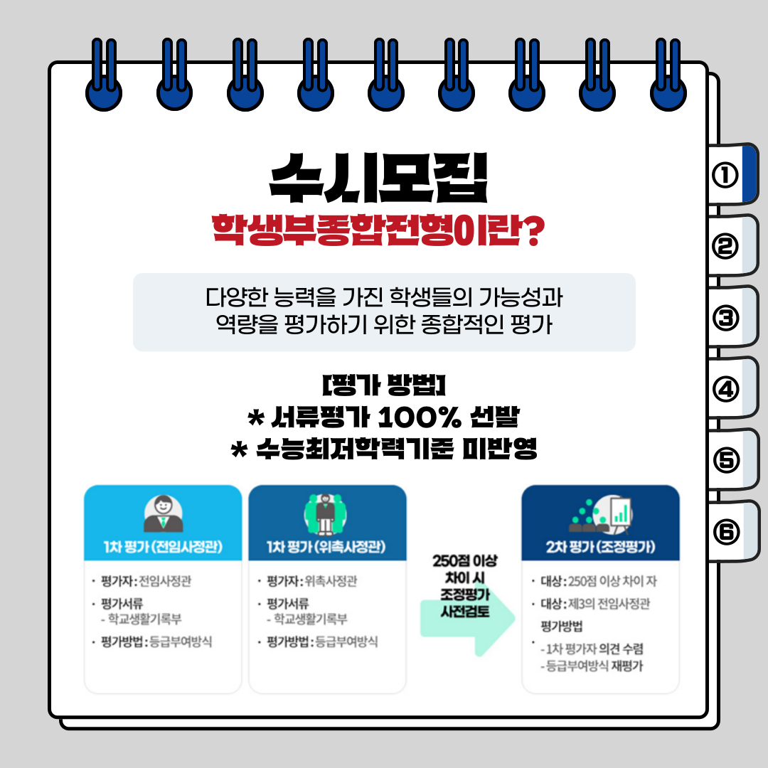
* META 콘텐츠 디자인 (입시정보)
총 3개 콘텐츠 모두 폰트 동일하게 맞춰주세요.
디자인 퀄리티 올려주세요
호서대학교 메인 컬러 사용해서 컬러 잡아주세요
배경 실사 이미지 넣어주세요 (컨셉에 잘 어울리는 이미지로)
1페이지
2페이지

Slide 4
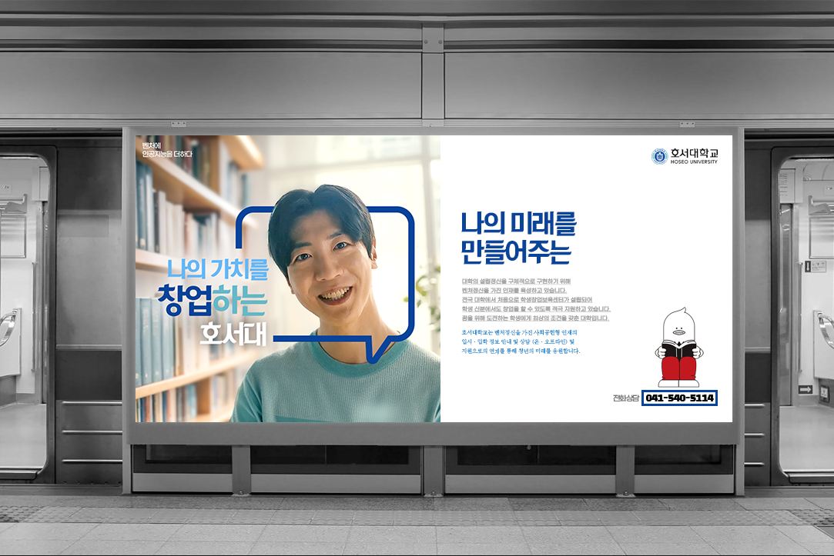
* 키비주얼 디자인 (오프라인_지하철)
지하철 배너 사이즈로 제작 (참고자료 psd 파일로 첨부 드립니다.)
폰트는 메타 콘텐츠 폰트랑 동일하게 작업해 주세요
호서대학교 메인 컬러 사용해서 컬러 잡아주세요
남자 이미지 바꿔주세요 (대학생 느낌나게)
텍스트 수정(메인) :나의 가치를 창업하는 호서대 > 벤처, 퍼스트 성장, 퍼스트 호서대로 변경
예시 이미지
지하철 전광판 이미지 기획

Slide 5
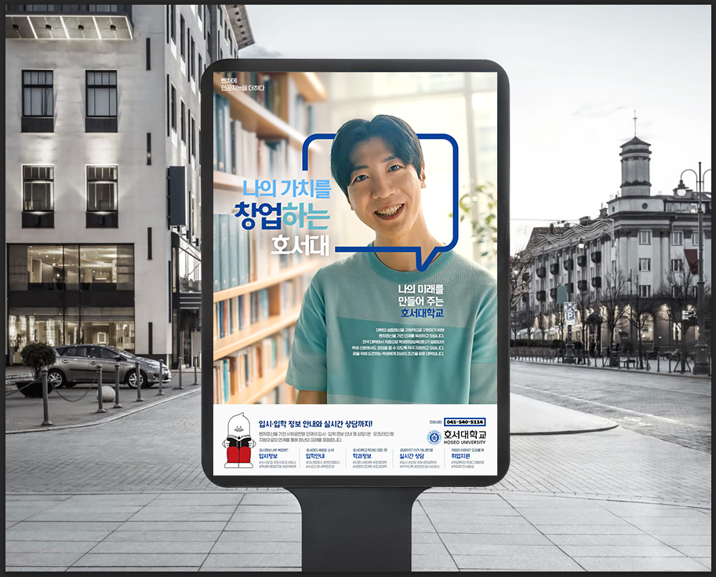
* 키비주얼 디자인 (오프라인_길)
길거리 배너 사이즈로 제작 (참고자료 psd 파일로 첨부 드립니다.)
폰트는 메타 콘텐츠 폰트랑 동일하게 작업해 주세요
호서대학교 메인 컬러 사용해서 컬러 잡아주세요
남자 이미지 바꿔주세요 (대학생 느낌나게)
텍스트 수정(메인) :나의 가치를 창업하는 호서대 > 벤처, 퍼스트 성장, 퍼스트 호서대로 변경
예시 이미지
길거리 배너 이미지 기획
서브 내용 삭제

Slide 6
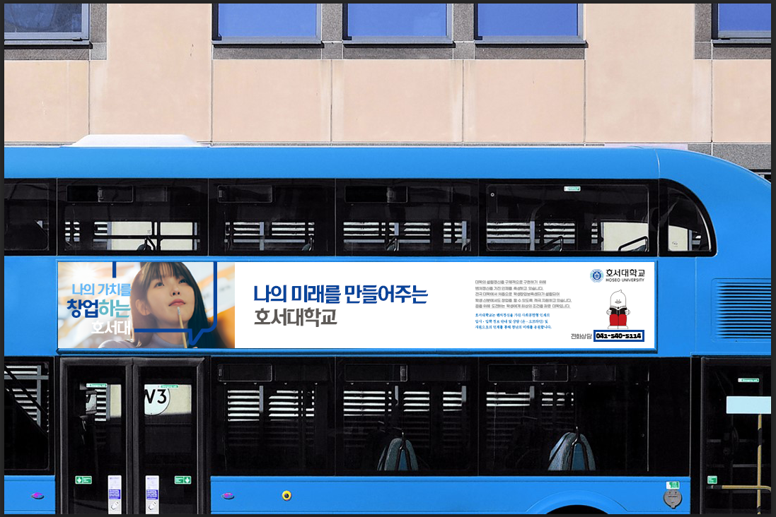
* 키비주얼 디자인 (오프라인_버스)
버스 배너 사이즈로 제작 (참고자료 psd 파일로 첨부 드립니다.)
폰트는 메타 콘텐츠 폰트랑 동일하게 작업해 주세요
호서대학교 메인 컬러 사용해서 컬러 잡아주세요
텍스트 수정(메인) :나의 가치를 창업하는 호서대 > 벤처, 퍼스트 성장, 퍼스트 호서대로 변경
예시 이미지
버스 배너 이미지 기획
서브 내용 삭제

Slide 7
* 키비주얼 디자인 (채널스킨)
블로그 배너 사이즈로 제작 (2000x750)
폰트는 메타 콘텐츠 폰트랑 동일하게 작업해 주세요
호서대학교 메인 컬러 사용해서 컬러 잡아주세요
배경 디자인 퀄리티 올려주세요. (채널 스킨 내용만 참고하고 배치는 자유롭게 해주세요)
예시 이미지
채널 스킨

